Slide 1
LLaDA (Large Language Diffusion Models)
拡散モデルによる大規模言語モデルの新パラダイム
後藤 健一郎

Slide 2
問題設定
現在の大規模言語モデル (LLM) は自己回帰モデル (ARM) が主流
  左から右へトークンを逐次生成する
  双方向的な文脈の活用や、テキスト全体の整合性確保が構造的に困難
テキスト生成に拡散モデルを適用する試みはあったが、スケーラビリティに課題
  連続拡散モデルは計算が重い（e.g. 1BモデルでARM同等性能に64×）
  大規模化 (数十億パラメータ) での有効性が未検証だった

Slide 3
新規性
離散的なマスク拡散モデル (Masked Diffusion Model; MDM) を8Bパラメータまでスケール
  2.3Tトークンで事前学習し、各種ベンチマークで LLaMA3 8B に匹敵する性能
拡散モデルの特性を活かした強みを実証
  双方向モデリング: 文脈の前後を同時に考慮した生成が可能
  頑健性の向上: ARMが苦手とする逆順テキスト生成 (Reversal) タスクで GPT-4o や Qwen2.5 を上回る
MDM向けの 事後学習 (SFT) 手法を提案し、Instruction Followingを強化

Slide 4
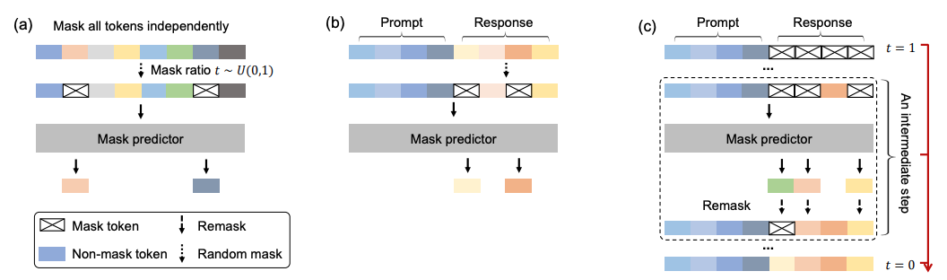
アイデア
事前学習: トークン列をランダムにマスクし、マスクされたトークンを予測する
SFT: プロンプト部分はマスクせず、応答部分のみをマスクして学習
推論: 全トークンがマスクされた状態から、段階的にマスクを除去して文章を生成。その際、一様な確率で再度マスクする処理を加える
LLaDAの概要

Slide 5
メカニズム: 前方過程 (Forward Process)
元のトークン列 $x_{0}$ に対し、マスク率 $t∼U\left(0,1\right)$ でランダムにマスクを適用
ある $t∈\left(0,1\right)$ を固定したとき、各位置 $i$ について $x_{t}^{i}$ は確率 $t$ で $M$ になり、確率 $1−t$ で $x_{0}^{i}$ のまま残る
  各トークンは独立に確率 $t$ で [MASK] に置換される
  $t=0$: 元のトークン列（マスクなし）
  $t=1$: 全トークンがマスク（完全ノイズ）
“diffusion”とついているが、各ステップでガウシアンノイズを足していく連続拡散モデル（DDPM等）とは異なる
  Forward Processが離散的

Slide 6
メカニズム: 逆過程 (Reverse Process)
ニューラルネットワーク $p_{θ}\left(x_{0}|x_{t}\right)$ を用いて、マスクされたトークンを予測
推論時の手順
  $x_{1}$（全マスク）からスタート
  各ステップでマスク位置のトークンを予測
  予測トークンを一度サンプルした後、次の時刻に合わせて一部を再マスク (remasking)
  低確信度のトークンほど再マスクされやすい（後のステップで修正の余地を残す）
  $T$ ステップ後に完全なテキスト $x_{0}$ を得る

Slide 7
メカニズム: 目的関数 (NLL上界の最小化)
Lθ=−Et,x0,xt1ti=1​1xti=Mlogpθx0i|xt
各項の役割
$\frac{1}{t}$: マスク率が低い（ほぼ完成に近い）ステップほど重みが大きい
$1\left[x_{t}^{i}=\text{M}\right]$: マスクされた位置のみを予測対象とする
$logp_{θ}\left(x_{0}^{i}|x_{t}\right)$: 各マスク位置の交差エントロピー損失
ARMの次トークン予測損失の自然な拡張とみなせる

Slide 8
メカニズム: アーキテクチャ
LLaMAと同様Transformerをバックボーンとして使用
  multi-head attention を採用（ARMの causal mask は使わない）
モデルサイズ: 1B / 8B の2段階で検証
学習データ: 2.3Tトークン (英語・中国語・コード)で事前学習

Slide 9
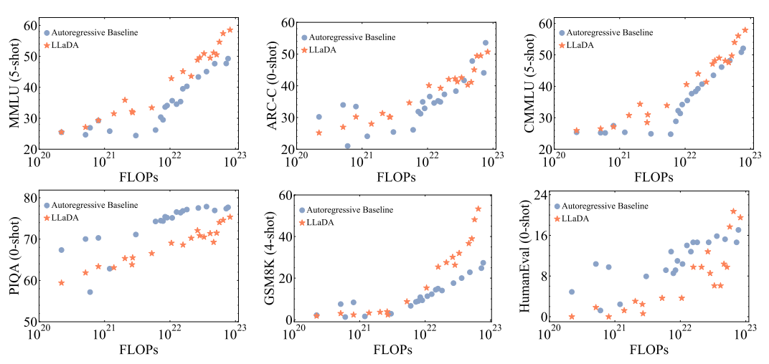
実験結果: スケーラビリティ
FLOPsの増加に伴い、LLaDAの性能はARMベースラインと同様のスケーリング則に従う
MMLU、GSM8Kで特に高いscalability
比較的ARMに劣るPIQAでもスケールに伴い改善傾向
スケーラビリティ

Slide 10
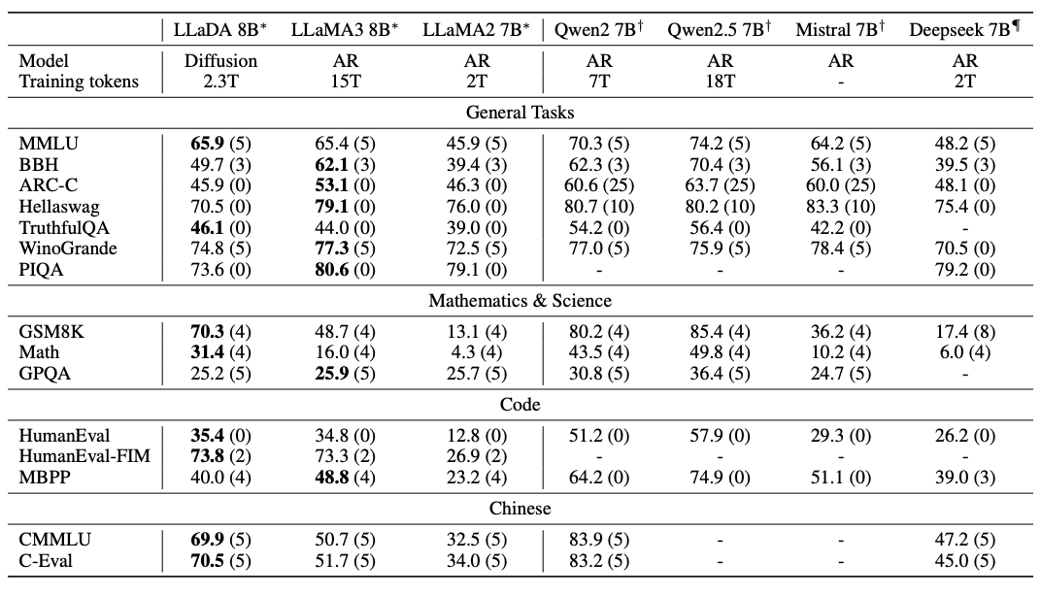
実験結果: 事前学習モデルのベンチマーク
LLaDA 8B Base は MMLU (65.9)、TruthfulQA (46.1)、Math (31.4) などで LLaMA3 8B を上回る
CMMLU (69.9)、C-Eval (70.5) の中国語タスクで最高スコア
HumanEval-FIM (73.8) で fill-in-the-middle タスクに特に強い（双方向モデリングの恩恵）
事前学習モデルのベンチマーク結果

Slide 11
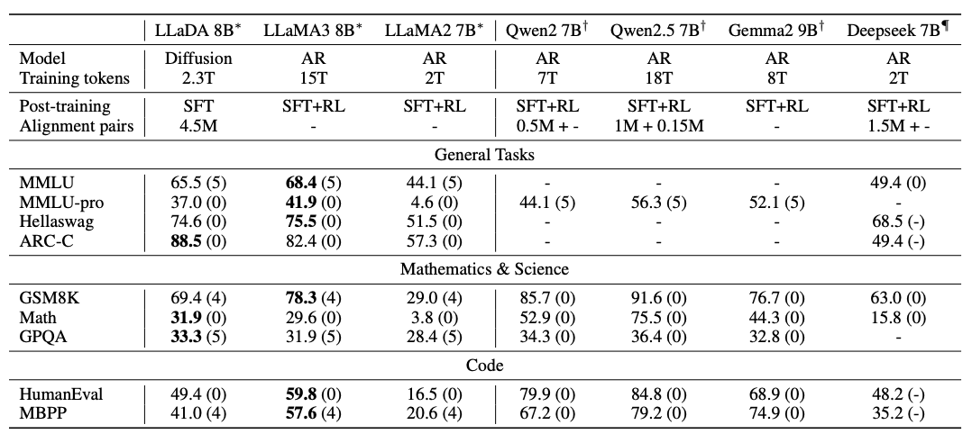
実験結果: 事後学習モデルのベンチマーク
SFTのみ (4.5Mペア、RLなし) ではほとんどの下流タスクで性能改善
ARC-C (88.5) で全モデル中最高スコア
GPQA (33.3)、Math (31.9) で LLaMA3 8B Instruct を上回る
MMLU は低下するおり、SFTデータ品質が最適でない可能性が示唆されている
事後学習モデルのベンチマーク結果

Slide 12
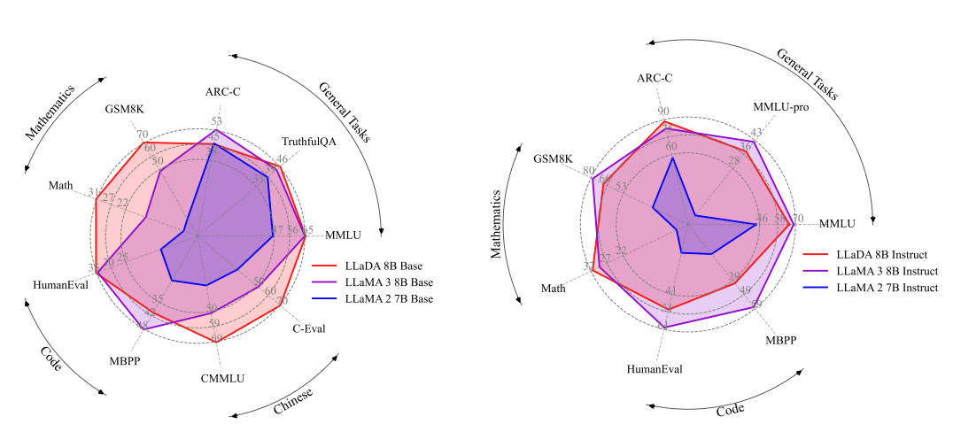
実験結果: 総合比較
左: Base モデル、右: Instruct モデルのレーダーチャート
LLaDA 8B は Base・Instruct ともに LLaMA2 7B を大きく上回り、LLaMA3 8B と同等
Zero/Few-shot ベンチマーク総合比較

Slide 13
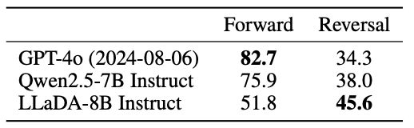
実験結果: 頑健性 (Reversal タスク)
Forward（通常方向の補完）ではGPT-4oが優位
Reversal（逆順の補完）では LLaDA が GPT-4o、Qwen2.5 を大幅に上回る (45.6)
ARMは左→右の生成に特化しており逆方向が苦手だが、MDMは双方向的に生成できるため頑健
詩の補完タスクにおける比較

Slide 14
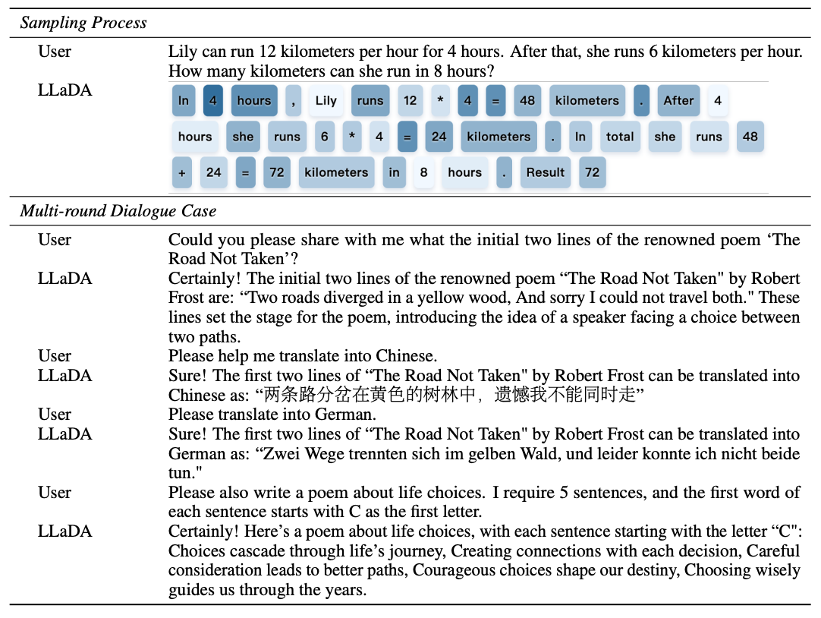
実験結果: サンプリング過程の可視化
数学問題に対し、複数ステップで徐々にトークンが確定していく様子(暗いほど後のステップ)
マルチターンの対話も適切に処理可能（翻訳、詩の生成など）
サンプリング過程とマルチターン対話の例

Slide 15
制限事項
生成長の事前指定が必要: 生成長をハイパーパラメータとして与える必要があり、適応的な長さ決定機構がない
  ただし可変長データで学習しており、設定した長さへの感度は大きくない（生成後にEOS以降を破棄できる）
計算リソースの制約: 最先端ARMと同規模 (70B以上) へのスケーリングは未検証
推論効率: MDM専用のattention機構やKV cache等の最適化が未導入
  全文を同時更新するので、自己回帰みたいにprefixを固定してのcacheが効きにくい
RLによる性能向上が未実施: 既存ARMベースLLMでは SFT + RL が標準だが、MDM向けのRL手法が未確立
マルチモーダル対応: 画像・音声等への拡張は今後の課題
事後学習手法の発展余地: MDM固有の alignment 手法（RLHF/DPO相当）の開発が必要

Slide 16
まとめ
LLaDA はマスク拡散モデルを8Bパラメータまでスケールし、ARMベースのLLMに匹敵する性能を実証した初の研究
双方向モデリングにより、fill-in-the-middle や逆順生成で ARM を上回る独自の強みを持つ
拡散モデルベースの言語モデルが、ARMの代替パラダイムとなり得る可能性を示した

Slide 17
参考情報
Nie, S., Zhu, F., Liang, Z., Chen, H., Li, D., Lu, Z., & Li, C. (2025). Large Language Diffusion Models. arXiv preprint arXiv:2502.09992.

